Slide 1
MOS可靠性检测电路的设计与研究 艾雷 指导老师 何燕冬

Slide 2
报告内容
1
选题背景
2
研究现状
3
我的工作
4
工作计划

Slide 3
选题背景

Slide 4
什么是可靠性
可靠性是指产品在规定的条件下和规定的时间内，完成规定功能的能力
规定的条件（气候、热、电应力；标准、最坏）
规定的时间（保证的时间，次数、循环数）
规定功能（因产品种类而异）

Slide 5
可靠性与电子工业密切相关
电子产品的复杂程度在不断增加（电子产品中的任何一个元器件、任何一个焊点发生故障都将导致系统发生故障）
电子产品的使用环境日益严酷（温度、湿度、海水、盐雾、冲击、振动、宇宙粒子、各种辐射等）
电子产品的装置密度不断增加（装置密度的不断增加，内部温升增高，散热条件恶化，从而降低了可靠性）

Slide 6
VLSI的发展趋势
超大规模集成电路（VLSI）朝着高性能和高可靠性两个方面发展。
随着器件尺寸的减小，氧化层厚度不断减小，失效因素增加（氧化层击穿、器件特性退化、电迁移、ESD、NBTI、闩锁等等），总体失效的可能性增大，很难同时保证成千上万个器件都不失效。

Slide 7
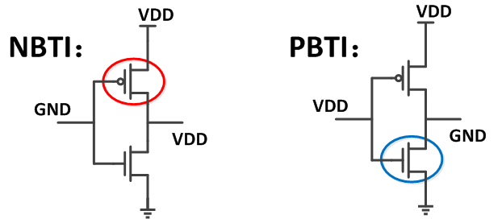
晶体管可靠性
主要有热电子效应（HCI）、负偏压温度不
稳定性（NBTI）、正偏压温度不稳定性
（PBTI）、经时击穿（TDDB）等。
目前最严重的是NBTI。

Slide 8
研究现状

Slide 9
器件级的可靠性测试方法
电流电压特性测试
1.测量阈值电压
2.测量亚阈区斜率
3.测量跨导
4.测量线性区或饱和区漏电流
5.测量线性区或饱和区源漏电导
CV测量(氧化层陷阱、界面陷阱)
DCIV法测量衬底电流
Charge-Pumping法测量衬底电流

Slide 10
电路级的可靠性测试方法
主要的研究方向：
1、使用外围电路测量单个器件、阵列测试
2、使用外围电路测量基本单元电路
但是对于电路来说，观测点没有单个器件或器件阵列那么丰富，常用的观测点有：
1、频率；2、上升、下降时间；3、占空比；
4、基本单元电路所固有的性能指标。
常用的方法主要有：
1、分离NBTI、PBTI
2、分离DC、AC应力（静态、动态）
3、设法提高分辨率/灵敏度

Slide 11
我的工作
选取反相器链这一基本结构：
1、设计占空比测试电路，研究反相器链的BTI退化情况；
2、设计BTI/工艺波动检测电路，研究工艺波动情况及反相器链的BTI退化情况。

Slide 12
1. 反相器链占空比测试电路

Slide 13
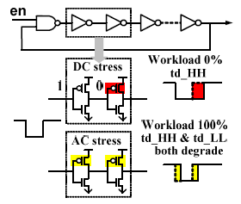
反相器链在不同应力下退化情况
在直流应力下，每两级反相器
中只有一个PMOS受到退化；
在交流应力下，每两级反相器
中的两个PMOS都受到退化。
两级反相器的延时可表示如下：
td_HH = td1_HL + td2_LH
td_LL = td1_LH + td2_HL
在应力条件下，每一级反相器的上升下降延时都有所变化。

Slide 14
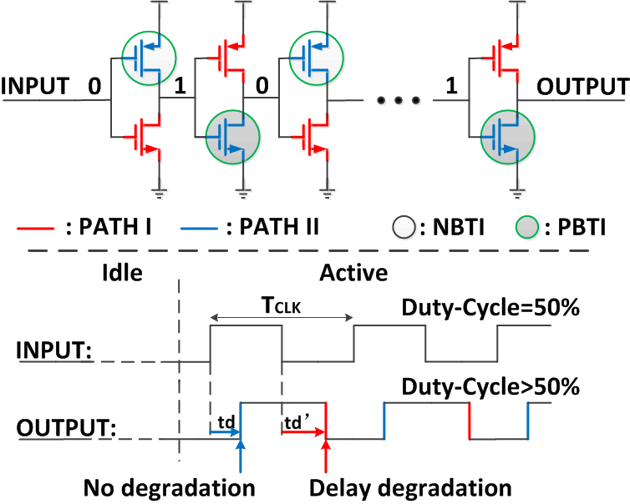
反相器链受静态应力时退化情况

Slide 15
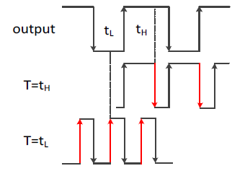
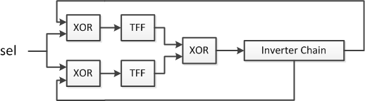
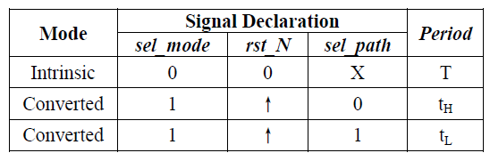
占空比测试电路
也可以再加入另外一个控制端，屏蔽掉其余控制信号，得到一个周期约为反相器链延时的两倍的环振电路，工作模式如右表所示：

Slide 16
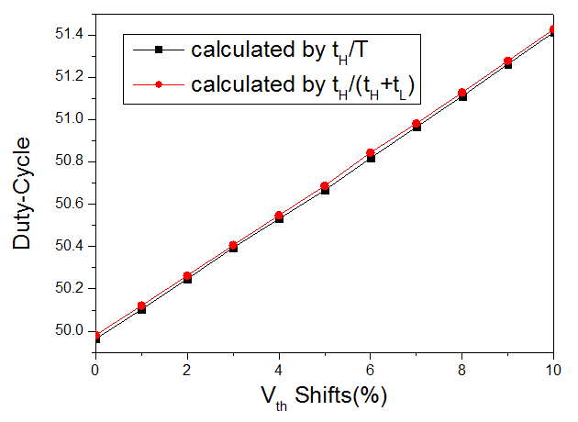
仿真结果
用两种方法计算得出的占空比如右图所示：图中的Vth Shifts指的是PMOS的阈值电压的漂移，暂未考虑NMOS的阈值电压漂移。

Slide 17
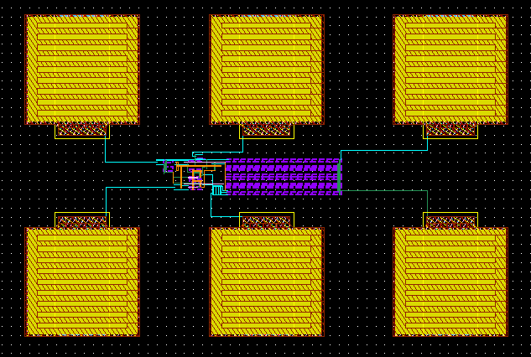
流片与测试
smic 65nm工艺

Slide 18
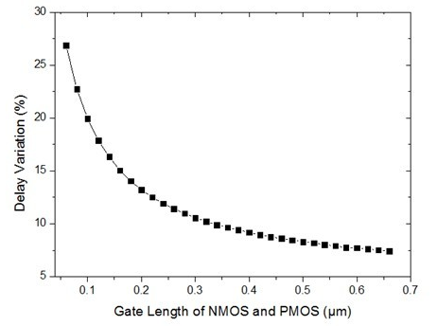
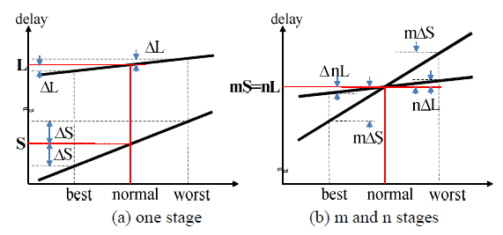
2.BTI/工艺波动检测电路
受工艺影响，单级反相器的延时波动与反相器尺寸大小的关系如右图所示：
尺寸小的反相器延时小，但受工艺影响波动大；尺寸大的反相器延时大，但受工艺影响波动小。选择适当的级数，可以使两条反相器链的延时相等。如右图所示：

Slide 19
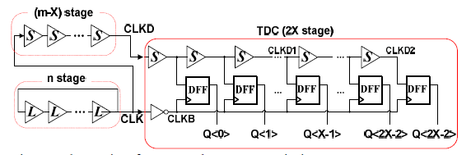

选用较大尺寸的反相器构成环振电路，选用较小尺寸的反相器构成延时链，可以用来检测工艺的波动情况：
在典型、最坏、最好条件下，环振的延时与反相器链的延时的关系可表示为：

Slide 20
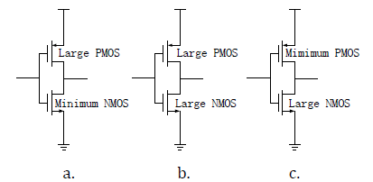
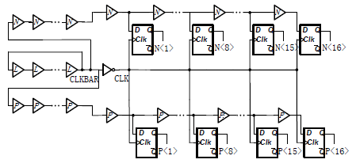
二维的情况
选用较大尺寸的反相器构成环振电路，然后分别替换NMOS和PMOS构成两个延时链，分别用来检测NMOS和PMOS的工艺波动情况：

Slide 21
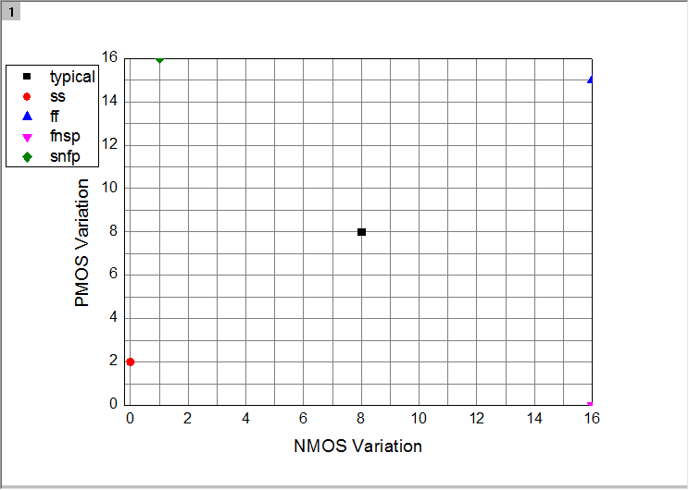
5个不同工艺角下的输出值

Slide 22
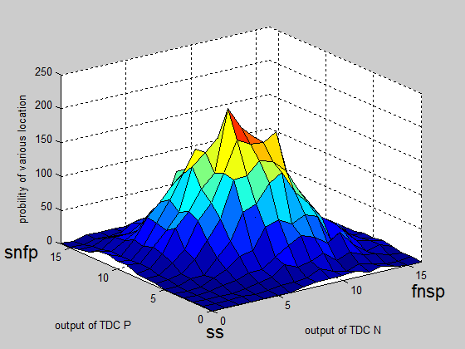
10000次蒙特卡洛模拟结果

Slide 23
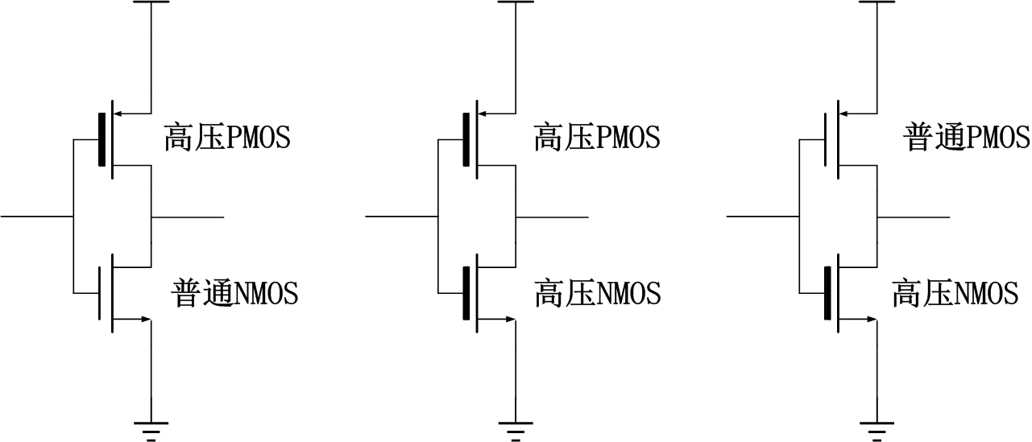



检测BTI应力？

Slide 24
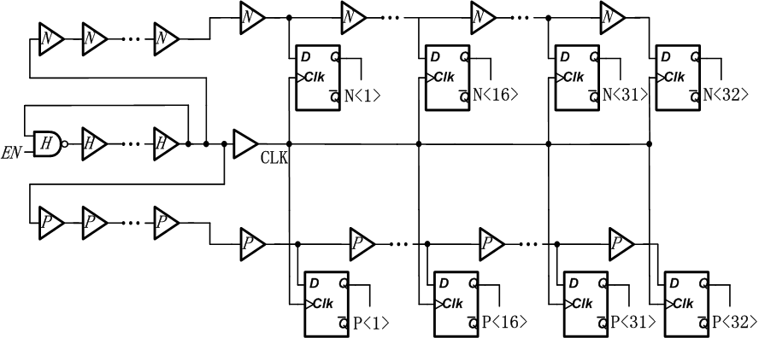
以上电路中，除了反相器链N中的NMOS为普通NMOS，
反相器链P中的PMOS为普通PMOS外，其余的MOS管全
部为高压管。

Slide 25
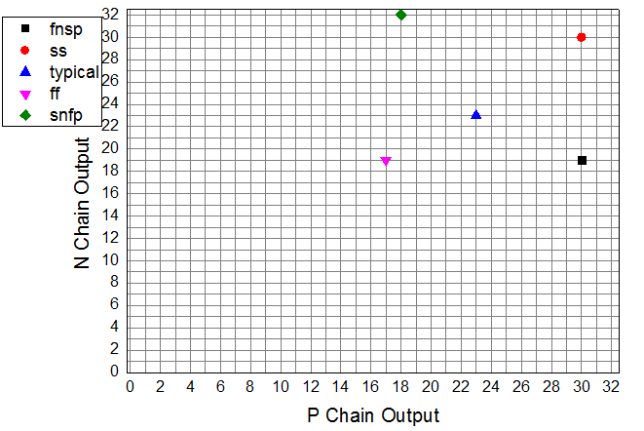
仿真结果

Slide 26
工作计划
2014.11—2014.12 修改电路参数；
补充部分仿真及测试数据
2015.01—2015.02 完成论文初稿
2015.03—2015.04 完成论文终稿

Slide 27
Thank You !

